Slide 1
Capítulo 12 Teoría, pruebas y puesta en marcha de seccionadores y seccionadores de puesta a tierra
12.1 INTRODUCCIÓN
Un Seccionador (DS, también conocido como seccionador o interruptor aislador) es un dispositivo mecánico que se usa para aislar el equipo en mantenimiento, como un interruptor, de manera segura. También se puede utilizar para transferir la bahía de circuito de una barra colectora a otra barra colectora, por ejemplo, en un circuito acoplador de barra en una subestación.
Estos dispositivos pueden estar provistos de un seccionador de puesta a tierra de seguridad (ES) para la seguridad del personal que trabajará en el circuito eléctrico dentro de una subestación o patios de centrales eléctricas.
Si bien un DS puede transportar corriente de carga, solo puede desconectar o cerrar el circuito en una condición sin carga; existe un circuito de enclavamiento en las subestaciones para evitar que funcionen en condiciones de carga.
Normalmente, los mecanismos se instalan para permitir la operación del DS por un operador parado a nivel del suelo.
Los mecanismos operativos proporcionan un brazo oscilante o engranaje para permitir la operación con un esfuerzo razonable por parte del personal de servicios públicos. Los mecanismos de operación del motor también están disponibles y se aplican cuando es necesaria la conmutación remota.
La operación DS puede diseñarse para operación vertical u horizontal de las cuchillas del interruptor.
Varias configuraciones se utilizan con frecuencia para aplicaciones de conmutadores, como se ve en l a s Figuras 12.1 a 12.7. Estas configuraciones incluyen lo siguiente:
  DS montado en posición vertical
  DS montado verticalmente
  Seccionadores de doble ruptura
  Seccionadores V
  Seccionadores de palanca de gancho
  Seccionadores de pantógrafo
  Seccionadores de puesta a tierra

Slide 2
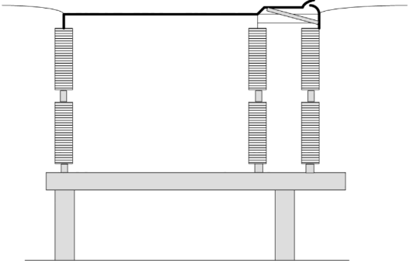
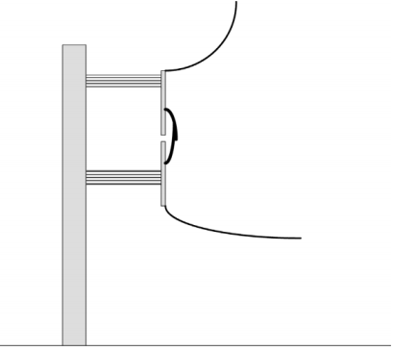
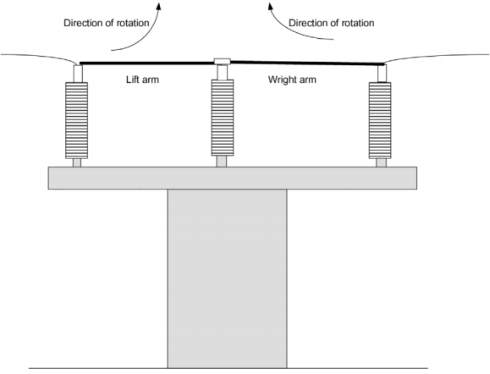
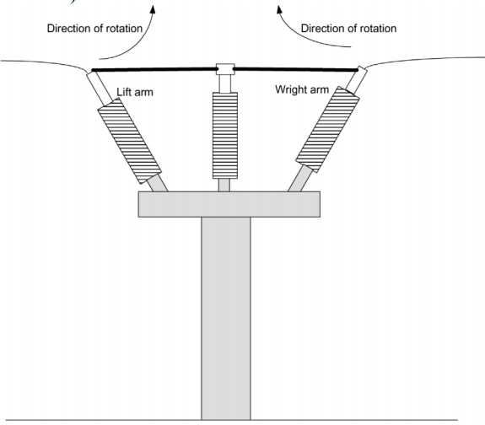
FIGURA 12.1 Seccionador montado en posición vertical.
FIGURA 12.2 Seccionador montado verticalmente.
FIGURA 12.3 Seccionador de doble ruptura (ruptura de doble lado).
FIGURA 12.4 Seccionador en V de doble apertura.

Slide 3
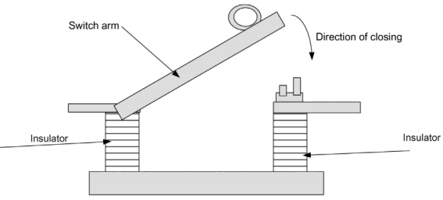
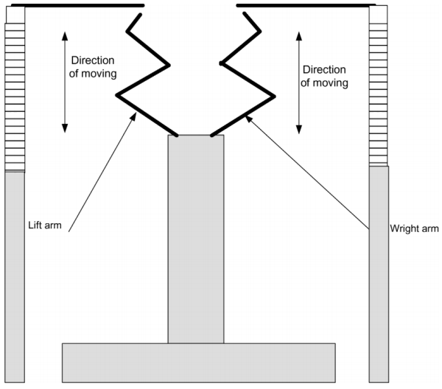
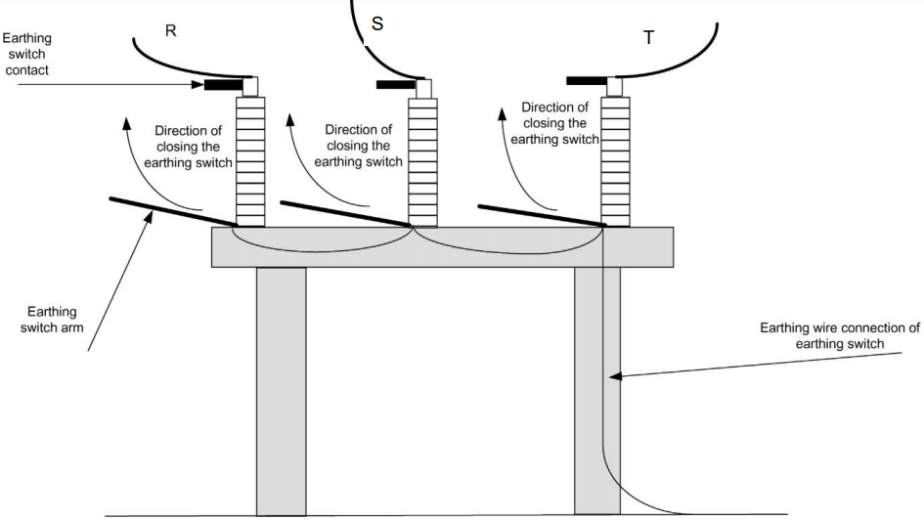
FIGURA 12.5 Seccionador operado por pértiga.
FIGURA 12.6 Seccionador del pantógrafo.
FIGURA 12.7 Seccionador de puesta a tierra.

Slide 4
12.1.1 Interruptores de ruptura de carga
Un interruptor de ruptura de carga es un tipo de DS que puede abrirse o cerrarse con corrientes de carga específicas. Normalmente se usa para energizar o
desenergizar un circuito que tiene algunas corrientes magnéticas o capacitivas como una corriente de excitación del transformador y cables de transmisión de alta tensión con corriente capacitiva.
12.1.2 Interruptores de puesta a tierra de alta velocidad
Los ES de alta velocidad se utilizan para descargar los cables de alta tensión de la corriente de carga capacitiva. Esta corriente es muy peligrosa para el personal que trabaja en el extremo del cable de alta tensión en una subestación, especialmente si se encuentra al aire libre.
12.2 INTERRUPTORES DE DESCONEXIÓN/PRUEBAS DE INTERRUPTORES DE TIERRA
Esto incluye las siguientes pruebas:
1. Comprobación mecánica y prueba de funcionamiento, incluidos enclavamientos de apertura/cierre y eléctricos y mecánicos
  a. Comprobar el nivel horizontal del seccionador en las posiciones de apertura y cierre.
  Medir la distancia entre el eje de los dos aisladores del seccionador según los dibujos.
  Comprobar que el indicador mecánico del seccionador sea el correcto para las posiciones de apertura y cierre.
  Comprobar los enclavamientos mecánicos entre el Seccionador y su ES.
2. Prueba de tiempo de funcionamiento
  Esta prueba se puede realizar con un cronómetro.
3. Prueba de resistencia de contacto
  Esta prueba se realiza con un probador de medidor de micro-ohmios que inyecta 100 A de CC y se conecta como se muestra en la Figura 12.8.

Slide 5
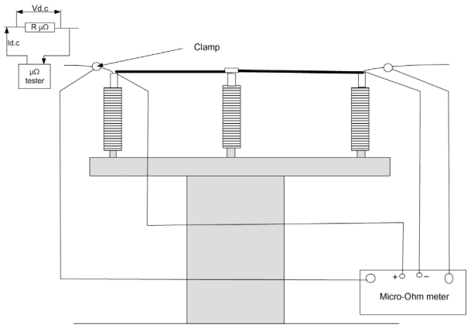
FIGURA 12.8 Medida de la resistencia de contacto del seccionador.
Los resultados en el sitio que se muestran en la Figura 12.8 estaba en el rango de 45-50 μΩ.
4. Prueba de aislación
  a. Esto se puede realizar con un probador Megger a 5000 V CC.
5. Prueba de CA de alta tensión
  a. Esta prueba se realizará durante la primera energización de la subestación con la tensión nominal del seccionador.

